Slide 1
Encontro ANPEI de C,T&I com a Imprensa de Santa Catarina

Slide 2
INOVAÇÃO NO BRASIL
“Em uma análise absoluta o Brasil avança, agora em uma análise relativa é preciso avançar muito mais rápido...”

Slide 3
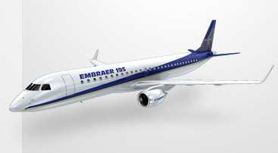
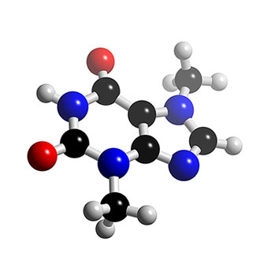

Inovação Tecnológica
Uma história em desenvolvimento no Brasil da qual participamos todos os dias
1984
1991
2001
2004
2005
2007
2011
Fundação ANPEI
Lei Informática
Conferência ANPEI
Lei Inovação
Lei do Bem
Regulamentação FNCT
Lei de Compras Governamentais

Slide 5
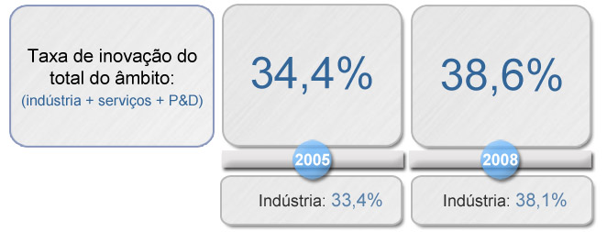
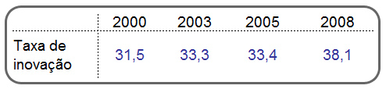
Tabela comparativa da taxa de inovação da indústria
Resultados
Em 2008, o âmbito industrial deixa de conter as atividades de Reciclagem e Edição.
Fonte: Apresentação PINTEC 2008 – IBGE – 29/10/2010

Slide 6
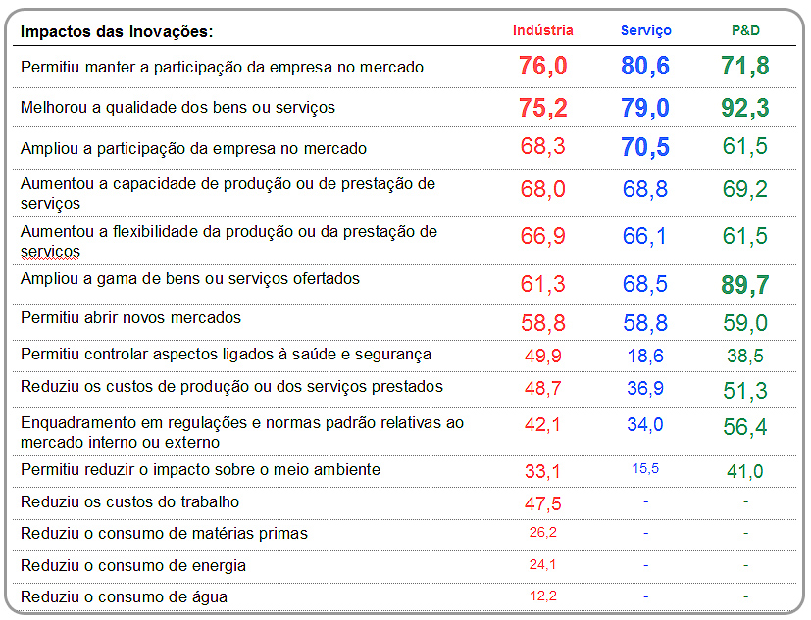
Impactos das inovações apontados pelas empresas
Resultados
Fonte: Apresentação PINTEC 2008 – IBGE – 29/10/2010

Slide 7
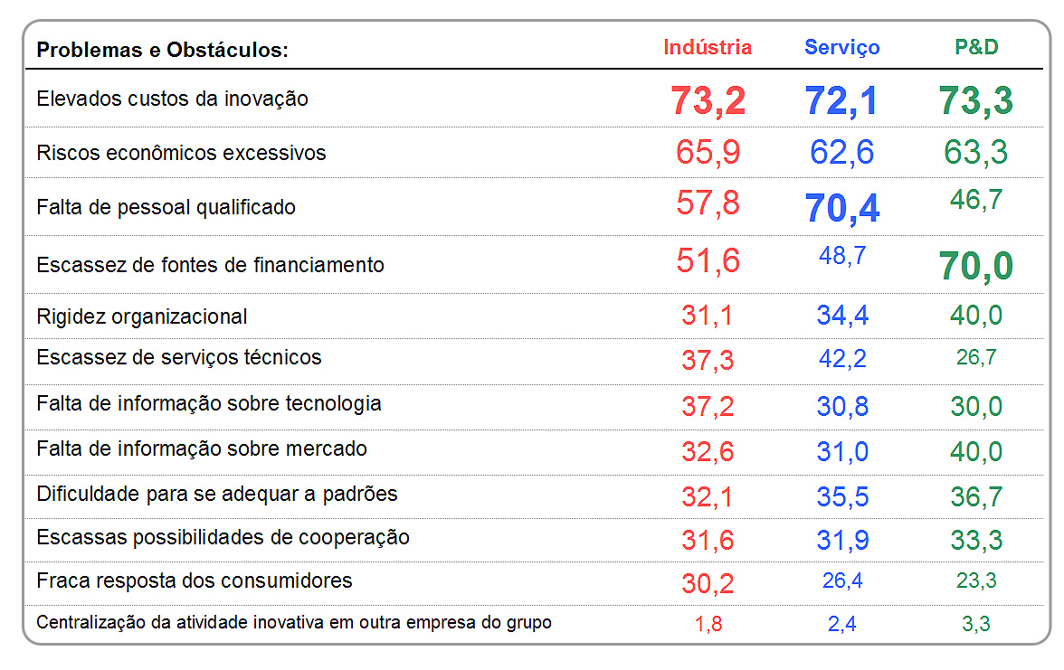
Problemas e Obstáculos para inovar (%)
Fonte: Apresentação PINTEC 2008 – IBGE – 29/10/2010

Slide 8

Competitividade Global
Fonte: Dados IBGE/ OCDE

Slide 9
INOVAÇÃO EM SANTA CATARINA

Slide 10
Inovação em Santa Catarina...
Fonte: Dados PINTEC 2008 – IBGE

Slide 11
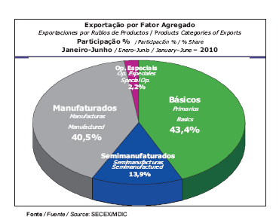
O Brasil da década de 70 em 2010...
Por que inovamos pouco?

Slide 12
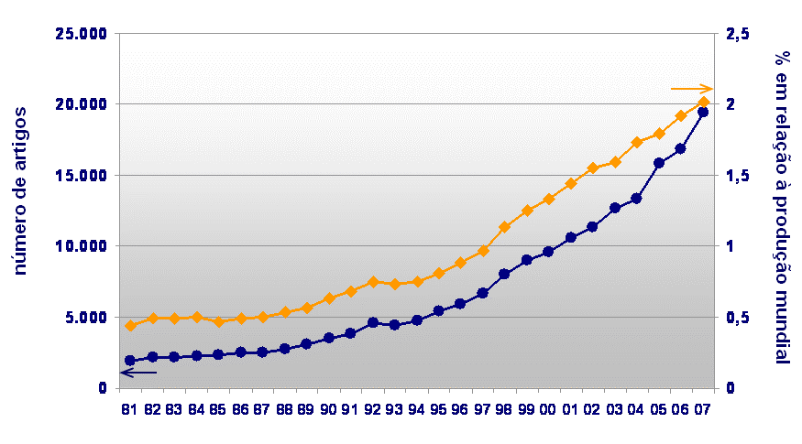
Recursos Alocados...
...Por que inovamos pouco?
Programa Nuclear
Institutos MCT
FNDCT
CNPq
Programa Espacial
Otras ações MCT
Fonte: MCT

Slide 13
Como Inovar?

Slide 14
TALENTOS
CULTURA
RECURSO FINANCEIRO
GESTÃO
COOPERAÇÃO

Slide 15




































Associação reúne 2/3 do investimento privado em Inovação

Slide 16

REPRESENTAÇÃO
Conselho Temático Política Industrial e Desenvolvimento Tecnológico – COPIN/CNI
Conselho de Tecnologia – CONTEC e Depto. de Competitividade e Tecnologia – FIESP
Conselho Consultivo – FINEP
Comitê Estratégico e Comitê Executivo do Fórum Pró-Inova – MCT
Comitê Gestor do Sistema Brasileiro de Tecnologia – SIBRATEC
Conselho de Administração do Centro de Gestão e Estudos Estratégicos – CGEE
Conselho de Desenvolvimento Tecnológico da FIEMG
Conselho Deliberativo do SEBRAE Nacional, São Paulo e Rio de Janeiro
Mobilização Empresarial pela Inovação – MEI/CNI
Secretaria de Inovação Tecnológica – SIT/MDIC
Conselho Deliberativo PROTEC – Sociedade Bras. Pró-Inovação

Slide 17


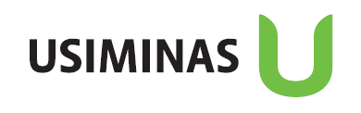
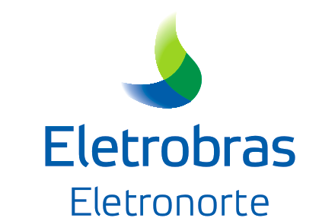




Diretoria

Slide 18
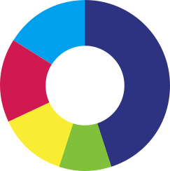
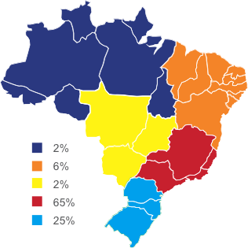
Perfil ANPEI
Distribuição das empresas associadas
^{por porte e região}
16%
Média
16%
Pequena
45%
Grande
13%
Micro
10%
Mega

Slide 19
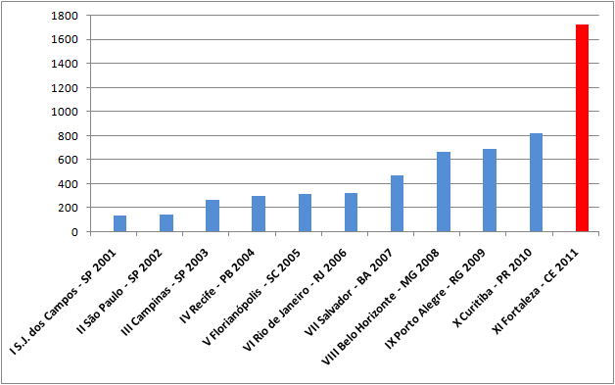
Conferência ANPEI
NUMERO DE PARTICIPANTES

Slide 20
Conferência principal evento associativo:
I A ALAVANCAGEM DA INOVAÇÃO TECNOLOGICA EMPRESARIAL
II A ALAVANCAGEM DA INOVAÇÃO TECNOLOGICA
III A ALAVANCAGEM DA INOVAÇÃO TECNOLOGICA EMPRESARIAL
IV A ALAVANCAGEM DA INOVAÇÃO TECNOLOGICA
V A ALAVANCAGEM DA INOVAÇÃO TECNOLOGICA
VI A ALAVANCAGEM DA INOVAÇÃO TECNOLOGICA
VII INOVAÇÃO, COMPETITIVIDADE E INSERÇÃO TECNOLOGICA
VIII ESTRUTURANDO E INSERINDO A INOVAÇÃO
TECNOLOGICA NA EMPRESA
IX A INOVAÇÃO SUSTENTANDO SUA EMPRESA E SEU PLANETA
X COOPERAÇÃO PARA INOVAÇÃO SUSTENTAVEL
XI REDES DE INOVAÇÃO E CADEIAS PRODUTIVAS
XII “Inovar Agora: Competição Global e Sobrevivência Local “

Slide 21
Construção dos conceitos: “Inovar Agora: Competição Global e Sobrevivência Local
Do discurso de posse o Ministro Marco Antonio Raupp
LEMA DO PLANO BRASIL MAIOR É
“INOVAR PARA COMPETIR.
COMPETIR PARA
CRESCER”
INOVAR AGORA
....(É) REDUZIDO O NÚMERO DE EMPRESAS BRASILEIRAS QUE
INVESTEM NA PESQUISA E NO DESENVOLVIMENTO DE NOVOS PRODUTOS OU NOVOS SERVIÇOS PARA O MERCADO. SEM INVES-TIMENTOS EM P&D, AS EMPRE-SAS BRASILEIRAS NÃO INOVAM....
COMPETIÇÃO GLOBAL
AS EMPRESAS BRASILEIRAS NÃO INOVAM, .........
PERDEM COMPETITIVIDADE.
AFINAL O MERCADO GLOBAL TAMBÉM É AQUI....
SOBREVIVÊNCIA LOCAL
....(EMPESAS) CORREM O RISCO DE SER ENGOLIDAS OU TRUCIDADAS PELAS CONCOR-RENTES DE OUTROS PAÍSES...

Slide 22
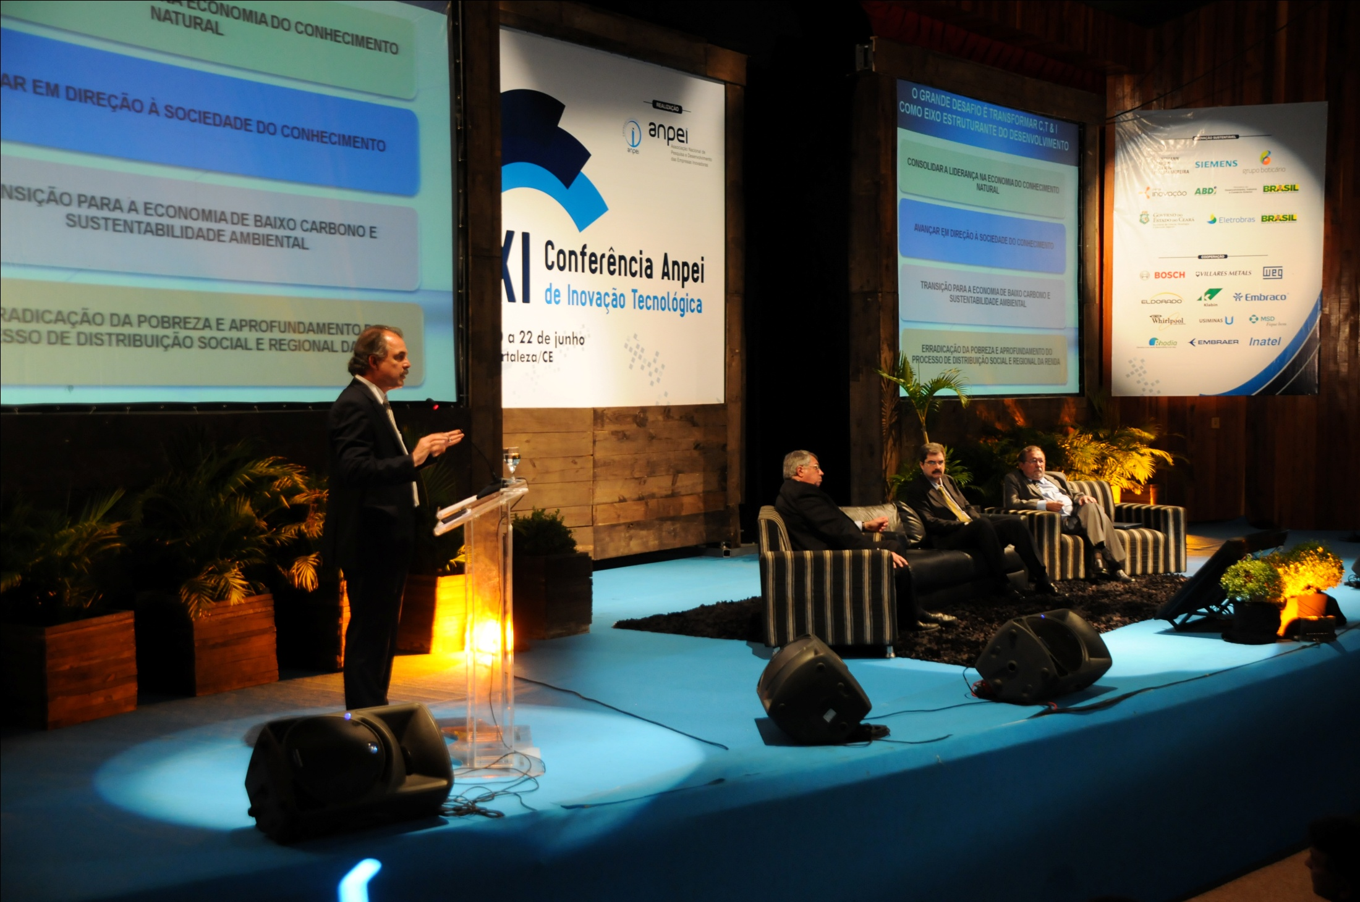
XII CONFERENCIA ANPEI
Joinville – Santa Catarina
11 A 13 de Junho de 2012
Solenidade de abertura 2011

Slide 23
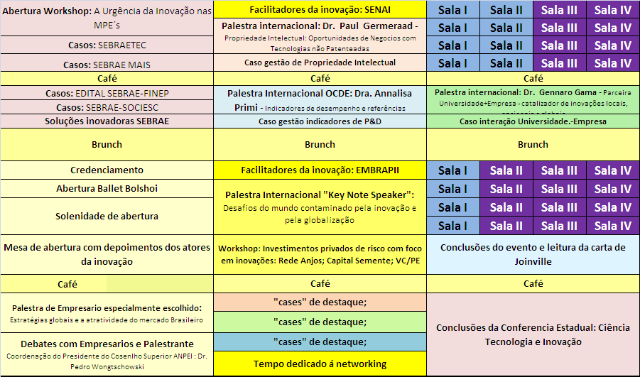
XII CONFERENCIA ANPEI

Slide 24

Key Note Speaker: Don Tapscott
Tapscott é autor ou co-autor de 13 livros sobre a aplicação de novas tecnologias na dinâmica de condução de negócios. Sua obra mais recente é "Grown Up Digital", ou em português, "A Hora da Geração Digital", lançado em outubro de 2008 na América do Norte e na Europa, e em junho de 2010 no Brasil. Com sua empresa, nGenera, Tapscott realizou uma pesquisa com cerca de dez mil jovens, conduzindo entrevistas que resultariam no livro "A Hora da Geração Digital", que aborda temas como: Sete maneiras de atrair e mobilizar jovens talentos; Como o cérebro da Geração Internet processa informações; Sete diretrizes para que os educadores utilizem o potencial da Geração Internet; Como criar filhos 2.0: não há lugar como o novo lar; Como os jovens e a internet estão transformando a democracia; além de Facebook, Barack Obama, Youtube, MySpace, entre outros.
A obra precede o best-seller Wikinomics: How Mass Collaboration Changes Everything, escrito em conjunto com Anthony Williams

Slide 25
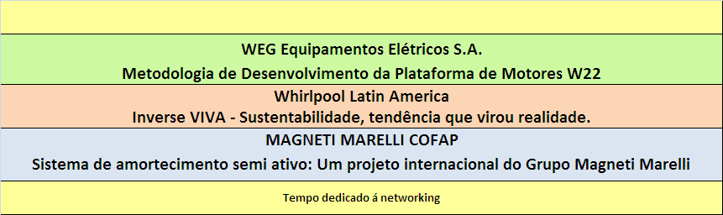
XII CONFERENCIA ANPEI

Slide 26
XII CONFERENCIA ANPEI
Agenda
Brasil Foods-BRF | Fundação de Desenvolvimento da Pesquisa | DOW BRASIL | SUBSIN – SUBSEA INTEGRITY ENGENHARIA E PROJETOS S/A
A internacionalização da P&D da BRF | Gerenciamento de projetos à distância | Especialidade em espuma de poliuretano | ROBÔ PARA INSPEÇÃO DE DUTOS SUBMARINOS
Ci&T | ISAT Comunicação, Educação e Tecnologia | Braskem S.A | Robert Bosch Limitada
Empreendedorismo Corporativo: alternativa para expansão da competitividade de grupos empresariais | VIRTUALIZAÇÃO COMPLETA DO GLOBAL FORUM DA AMÉRICA | BRASKEM LANÇA RESINA PIONEIRA NO MUNDO PARA FILMES LAMINADOS | Desenvolvimento de Produtos Flex Fuel
Natura Logistica e Serviços | Centro de Pesquisa e Inovação Sueco-Brasileiro | Rhodia-Magnetti Marelli | Embraco
Programa Amazônia: inovação em sustentabilidade. Uma nova forma de gerar negócios - desafios da sustentabilidade e a necessidade de inovar na forma de fazer negócios. | Redes internacionais de inovação aberta: o centro de inovação sueco-brasileiro | Coletores de admissão de ar | Vanguarda em tecnologias de refrigeração
Siemens Ltda. | FPF - Fundação Desembargador Paulo Feitoza | Oxiteno | MAHLE METAL LEVE S/A
Novo Centro de P&D Global - Smart Grid Brasil | Uso da Metodologia dos Living Labs e Inovação Aberta para Criação de Tecnologias Assistivas de Baixo Custo | Pioneirismo na Indústria de Tintas: coalescentes renováveis baixo COV | Investigação de formação de gel e desenvolvimentode filtros para sistemas de combustivéis flex

Slide 27
XII CONFERENCIA ANPEI
Agenda
24X7 CULTURAL LTDA | LCB Nutrição Animal Ltda | Hi Technologies | Centrifugar equipamentos e serviços de Friburgo Ltda.
De fechando para contratando. Se não pode vencê-los...inove. | Desenvolvimento de processo de fabricação de Suplemento Alimentar Solidificado para Ruminantes | Hi Technologies | CENTRIFUGAÇÃO DE PETRÓLEO E DERIVADOS
Faber-Castell | Hewlett Packard do Brasil | CESAR | Ambidados
Estratégias botton up criação de cultura de inovação: inovação sistêmica na organização | SmartWaste | Trazendo a inovação para a frente da loja | Desenvolvimento de conteúdo nacional para a indústria de petróleo
PETROBRAS | Natura Inovação e Tecnologia de Produtos Ltda. | COLMEIA CONTAINERS LTDA | PipeWay - Soluções Inteligentes em Inspeções de Dutos
Metodologia de Valoração de Tecnologias | Desenvolvimento de uma ferramenta inovadora de inclusão para recomendação e produto | O primeiro contato internacional a gente nunca esquece | Posicionamento no Mercado Global
Instituto Superior Tupy - SOCIESC | MHM DO BRASIL (SOCIESC) | Siemens Ltda. | CASH COMÉRCIO E ASSESSORIA EM SOFTWARE E HARDWARE LTDA
Fortalecimento do setor moveleiro da regiao de Arapongas/PR | Inovação para indústria Têxtil: desenvolvimento da maquina de afiaçao de rodos de Estampar | DrySub – Transformador Seco Submersível | VTMIS (Vessel Traffic Management and Information System) brasileiro

Slide 28
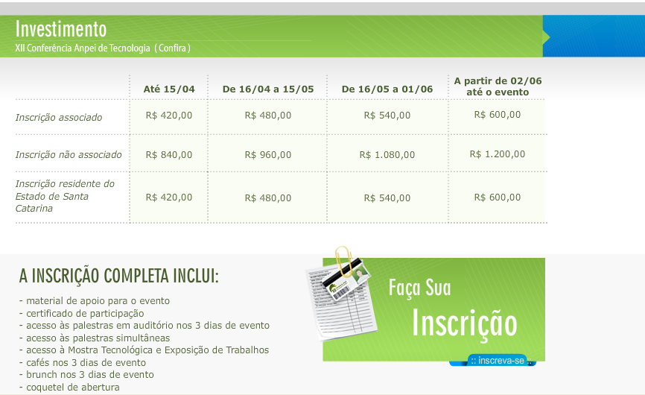

Slide 29
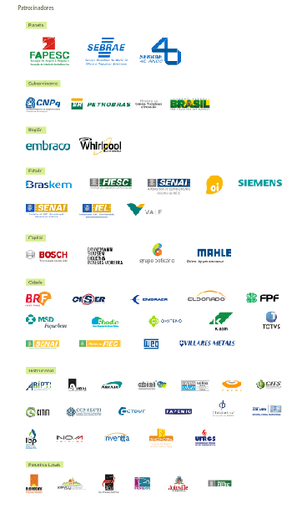
Obrigado
Guilherme Marco de Lima
Vice-presidente ANPEI

Slide 30
Questões?

Slide 31
Perfil ANPEI:
10 Empresas Associadas - Faturamento acima R$5 de bilhões
Empresa | Faturamento Bilhões de Reais (2009) | Setor
Petrobras | 180,0 | Energia
Vale | 28,0 | Mineração
Fiat Automóveis S.A. | 27,2 | Autoindústria
Braskem S.A . | 18,3 | Química e Petroquímica
Usiminas | 11,8 | Siderurgia e Metalurgia
BRF Brasil Foods | 11,4 | Bens de Consumo
Oi | 10,3 | Telecomunicações
Embraer | 9,6 | Autoindústria
Whirlpool | 6,8 | Eletroeletrônico
Nestlé | 5,9 | Bens de Consumo
Natura | 5,5 | Bens de Consumo

Slide 32
Perfil ANPEI:
As empreses associadas totalizam 600 bilhões/ano em faturamento;
Investem cerca de 2% do seu faturamento em P&D;
Representa 2/3 do total investido pelo setor privado em inovação;
Conta com 20.000 pesquisadores e colaboradores da área de inovação tecnológica;
Em parceria com o SEBRAE realiza Workshops voltado para as micro e pequenas empresas: num total de 300 eventos atingiu 25.000 micro e pequenos empresários.

Slide 33
Parceiros do Evento:
Prefeitura Municipal de Joinville;
ACIJ – Associação Comercial e Industrial de Joinville;
AJORPEME – Associação de Joinville e Região da Pequena Micro Média Empresa;
INOVAPARQ – Parque de Inovação Tecnológica de Joinville e Região;
FIESC – Federação das Industrias do Estado de Santa Catarina;
SEBRAE – Serviço Brasileiro de Apoio às Micro e Pequenas Empresas.
Governo de Santa Catarina

Slide 34
...competitividade baixa
Fonte: Dados PINTEC 2008 – IBGE

